Slide 1
Chào mừng các con đến với tư đọc truyện tranh

Slide 3
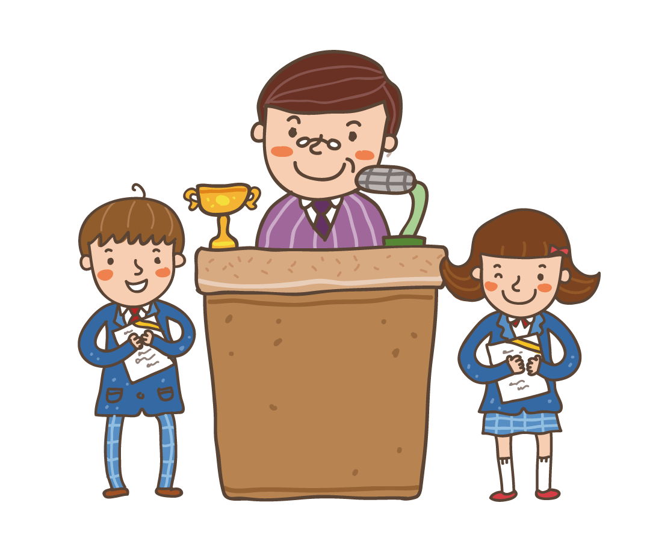
Nói cho các bạn đó là truyện gì?
Truyện đó có gì làm em thích?
Notes:
3

Slide 4
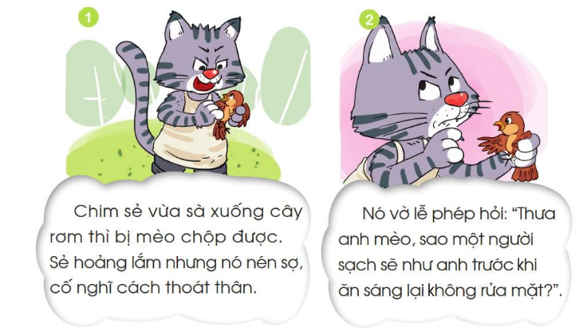
Tự đọc sách
Mưu chú sẻ

Slide 5
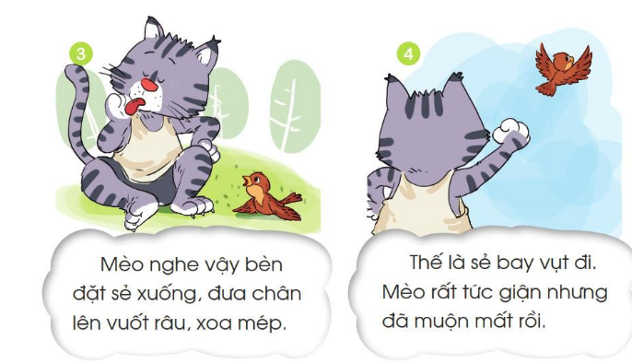

Slide 6
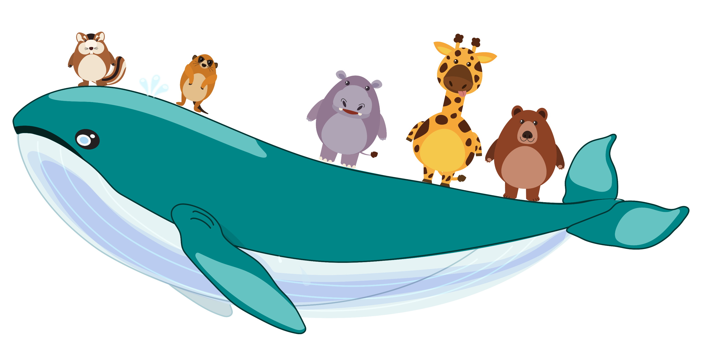
HẸN GẶP LẠI

